Slide 1
Nettskjema.no og TSD –sikker datainnsamling på nett
Kort intro

Slide 2
Nettskjema.no
Egenutviklet survey-applikasjon
Kjører kun på UiOs nett og servere
Høy fokus på sikkerhet og personvern
Brukes av 10-talls tusen forskere
Mottar mellom 10k og 200k svar hver dag
Brukes til datainnsamling i det meste av Covid-19 -forskning
Kan videresende svar kryptert til TSD

Slide 3
Tjenester for sensitive data
Sikker, skalerbar forskningsplattform for UiO og andre offentlige forskningsinstitusjoner.
Alle prosjekter får sin egen sikre virtuelle server
Begrensa mulighet for eksport
Behandling av data skjer på serveren inne i TSD
Statistikk, lagring, Tungregning, Lyd -og videoredigering..+++
Se på data i TSD uten å laste dem ned!
Fremstår som en virtuell windows PC for forskeren

Slide 6
De som svarer logger inn
Med FEIDE
MED Idporten/BANKID (må bestilles av oss, men snart fritt)
Med token-URL sendt i epost (eller SMS)
Skriver inn personID
Bruker åpent skjema

Slide 7
Selfservice
De som skal lage skjema logger inn med FEIDE eller IDporten (BANKID)
Alle lager og administrer egne skjema

Slide 8
Tilgjengelighet
Tåler høy trafikk (OK med 150k samtidige respondenter)
Alt skjer front-end
Kraftig API
Andre systemer kan hente data ut
Kan ta imot data fra mobilapper og webapper
Mobildesign og Universelt utformet
Data tilgjengelig som CSV/EXCEL direkte i Nettskjema eller i TSD

Slide 9
Nettskjema

Slide 10
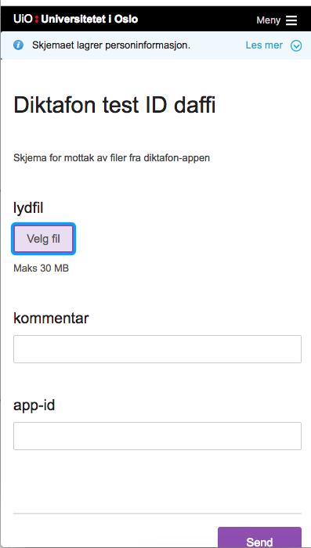
Nettskjema-diktafon: mobilapp tilgjengelig for alle brukere for lydopptak

Slide 11
Kursing og veiledning via nett
uio.no/for-ansatte/kompetanse/tema/data/nettskjema-tsd/ (google: kurs tsd)
Tilbyr Zoom-veiledning

